Slide 1
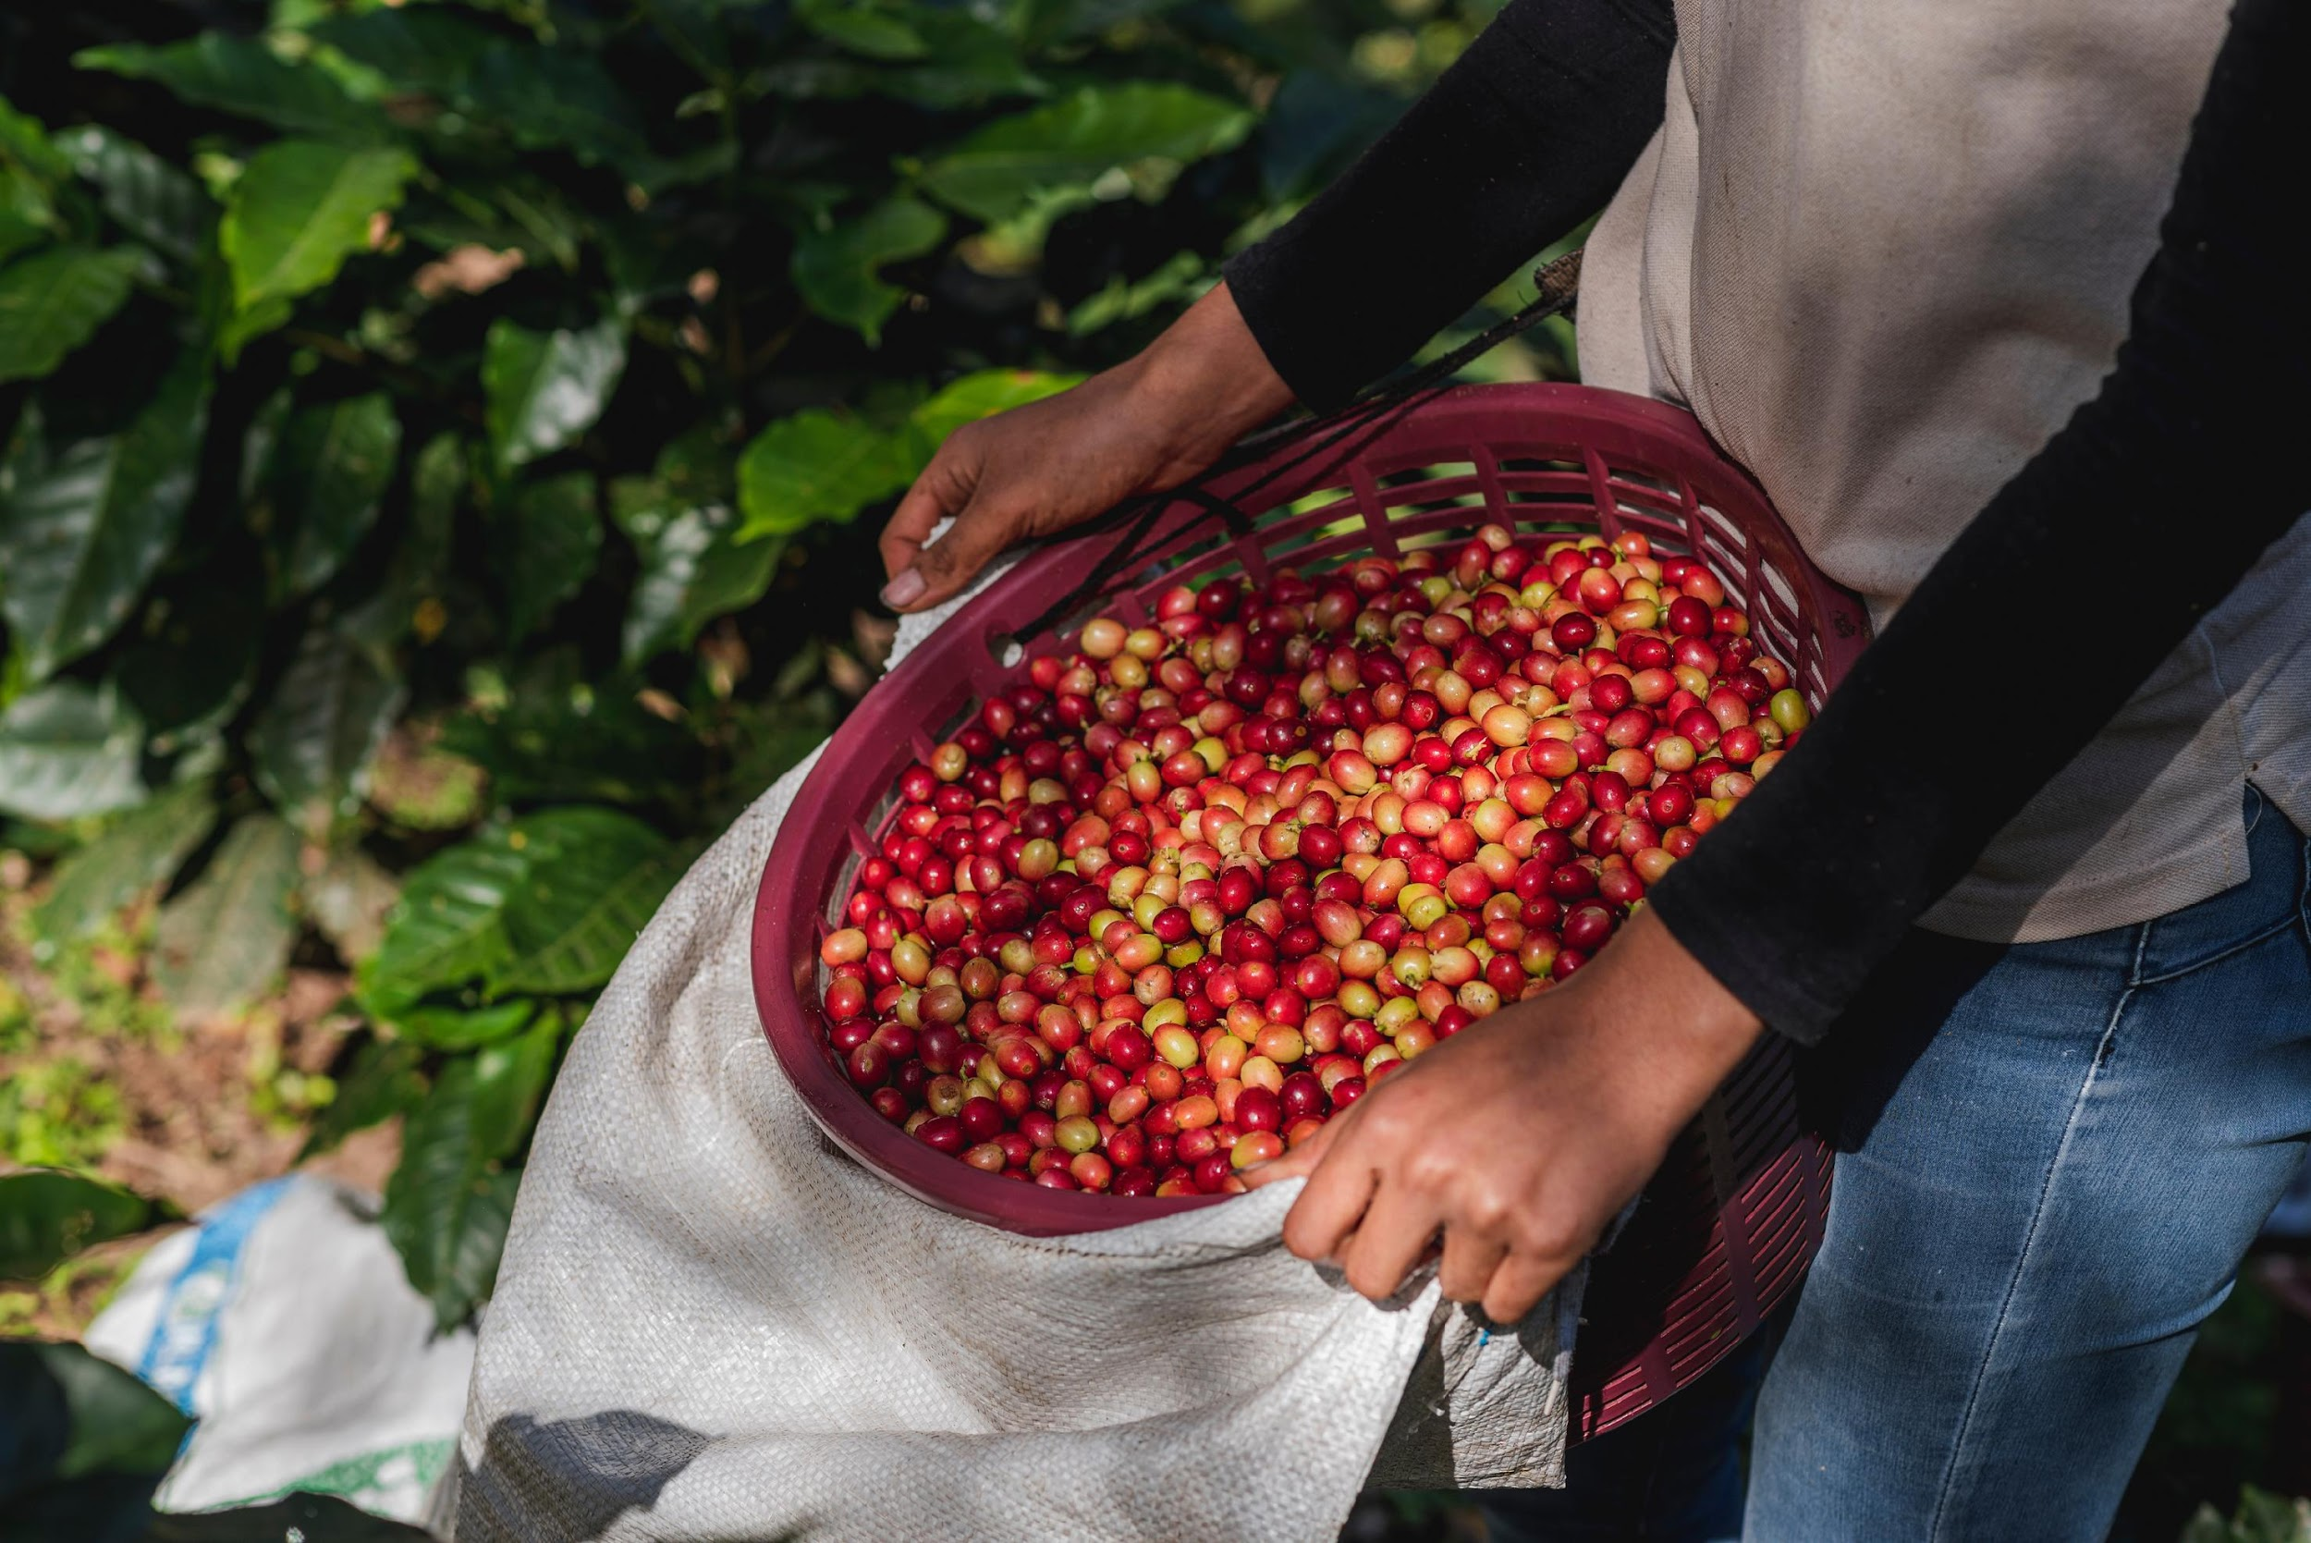









Simposio:
Respuesta intersectorial ante la pandemia por COVID-19 en
zonas cafetaleras de Costa Rica
Proyecto
Respuesta sanitaria y socioeconómica de la Zona de Los Santos durante la pandemia y pos-pandemia por COVID-19

Slide 2


Slide 3

¿Qué es un Dashboard?
Es una interfaz de usuario, tipo pizarra interactiva, de acceso público que permite presentar la información de una manera gráfica y sencilla por medio de un panel de control interactivo
Posibilita el diseño de información según las necesidades del público meta
Su formato facilita mantener la información precisa y actualizada al alcance de la población
Permite una actualización continua de la información

Slide 4
Justificación
Acceso equitativo a la información
Aprovechamiento de dispositivos inteligentes
Consolidación de información en una sola página
Actualización en tiempo real
Mejora de la eficiencia y productividad

Slide 5
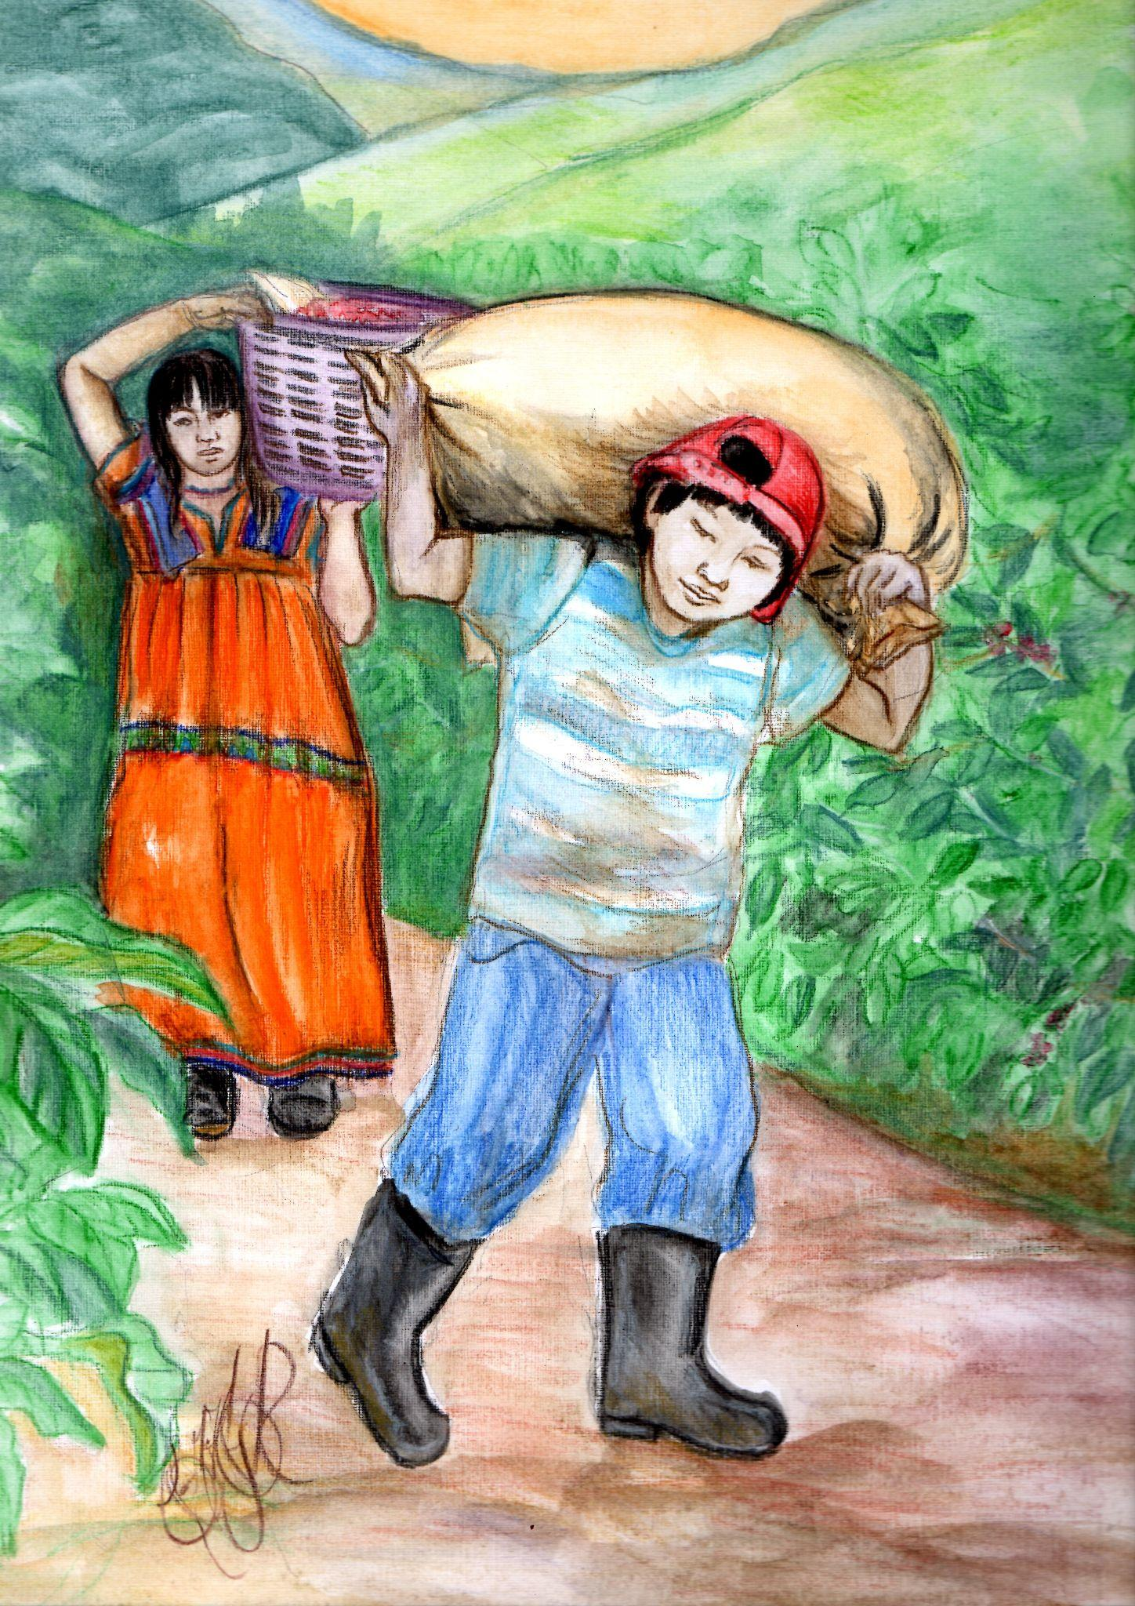
Infocosecha 21-22
Información general
Inscripciones
Salario y seguridad social
Transporte transfronterizo
Salud referida a COVID-19
Protocolos COVID-19
Contactos
Otros labores y otros trámites migratorios
Casas de la alegría

Slide 6
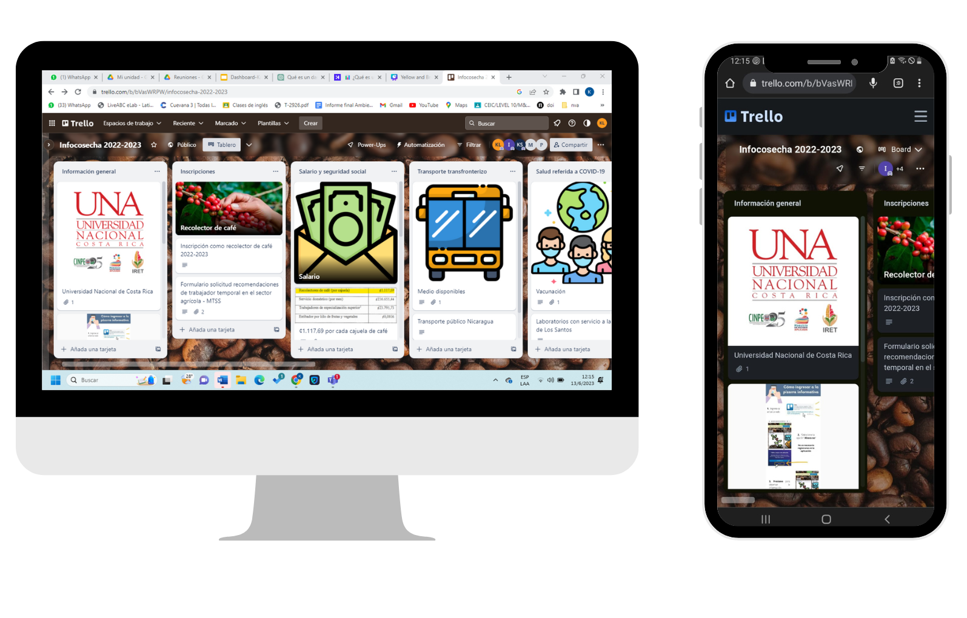
Infocosecha 22-23

Slide 7
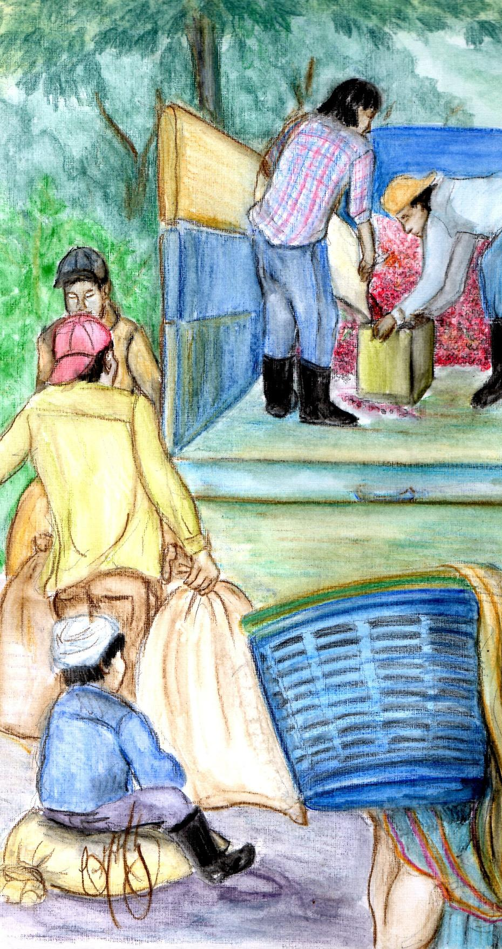
Conclusiones
Es una interfaz interactiva que requiere divulgación por distintos medios
Mantiene información relevante al alcance para productores y recolectores de manera actualizada y con facilidad de acceso: desde el teléfono
Acopia información relevante cuya consulta por parte de los usuarios requería navegar en muchos sitios e instancias
Permite divulgar y manejar información de interés de manera sintetizada y al día

Slide 8


La Universidad Nacional pone a disposición un diseño de pizarra interactiva con información relevante para productores y recolectores de café, destinado a ser utilizado por entidades y poblaciones relacionadas con esta actividad
Ejemplos de estas entidades incluyen el ICAFE, los centros municipales de migrantes de la OIM y la cooperativa CoopeSantos-AltaVisión

Slide 9


